Slide 1
«Не знаете что подарить любимому человеку- так купите нашу уникальную игрушку»
Дизайнерские плюшевые игрушки
Соболева Варвара Сергеевна, школа №902«Диалог»

Slide 2
Пугающая цена, не оправданное ожидание качества продукта
Обычно эта проблема возникает, при покупки аналогов моего продута.
производство игрушек не всегда качественно.
Из за этого может сократится кол-во продаж.
стр.2/10
Соболева Варвара Сергеевна, школа №902«Диалог»

Slide 3
Не ограниченный варианты для выбора товара.
На данный момент, на рынке плюшевых игрушек предлагают достаточный выбор. Продукт различен по ценне.
Уникальный и интересные игрушки, отзывчивый персонала, качественная работа.
Наш продукт уникален. В случае узкой предоставленой линейки для клиента, игрушку можно будет сшить на заказ с пожиланние клиента.
стр.3/10
Соболева Варвара Сергеевна, школа №902«Диалог»

Slide 4
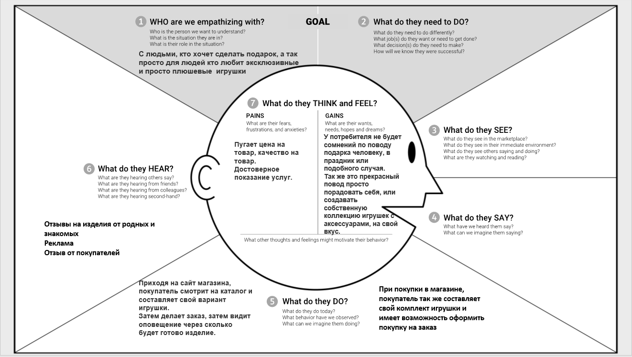
Как это работает? - подробное описание того, как «действует» наше решение
Клиент хочет удивить родного подарком. Для этого ему стоит перейти на сайт или в сам магазин, покупатель смотрит на каталог и составляет свой вариант игрушки.
Услуга и продукт предоставляют, удобство в нахождение подарка или просто нахождение хорошего настроение в нашем магазине.
Соболева Варвара Сергеевна, школа №902«Диалог

Slide 5
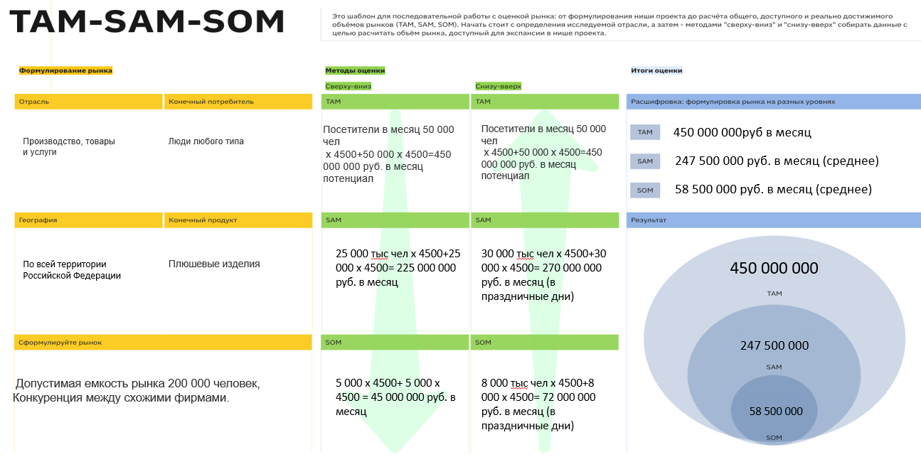
Рынок – почему сейчас?
Размер
Динамика
Тренды
И прочее
стр.5/10
Соболева Варвара Сергеевна, школа №902«Диалог

Slide 6
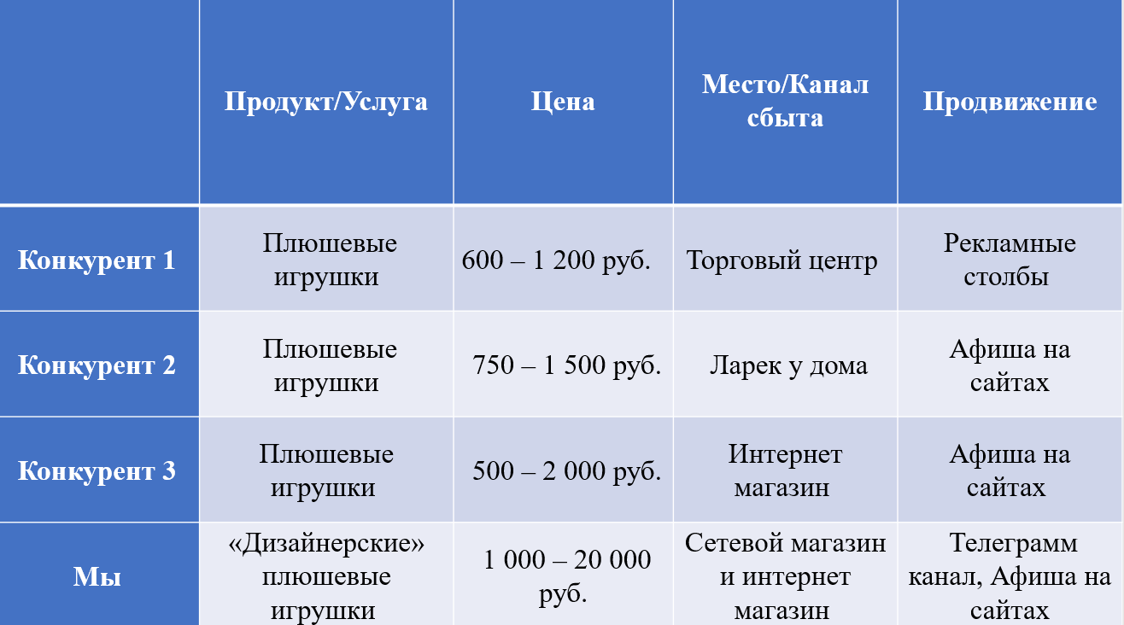

Конкуренты (см.Занятие 2)
Сильной стороной наших конкурентов является то что, они уже закреплены на рынке.
стр.6/10
Соболева Варвара Сергеевна, школа №902«Диалог

Slide 7
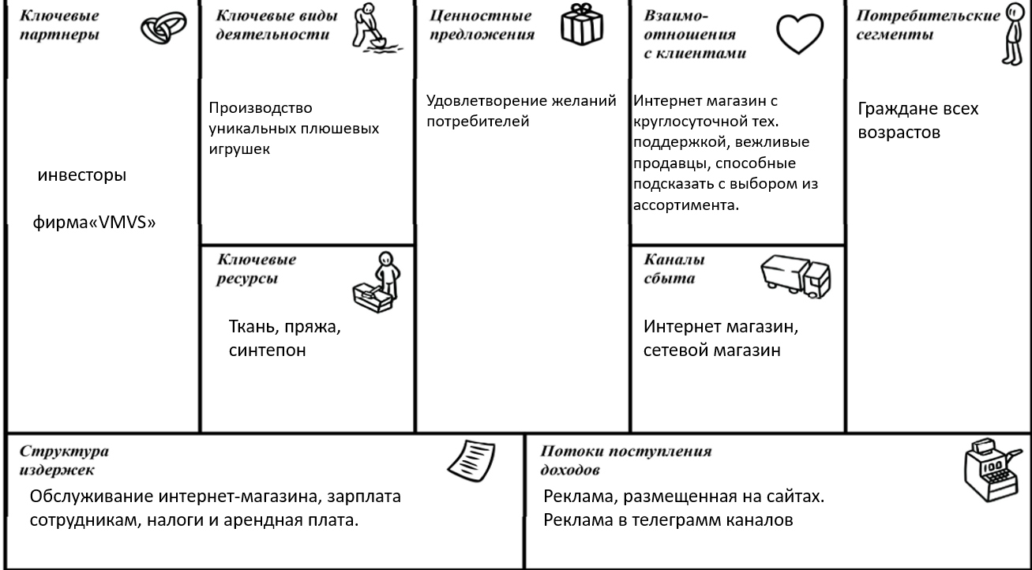
Бизнес – модель
Основаная часть денежного
потока получается от продаж
игрушек.

Slide 8
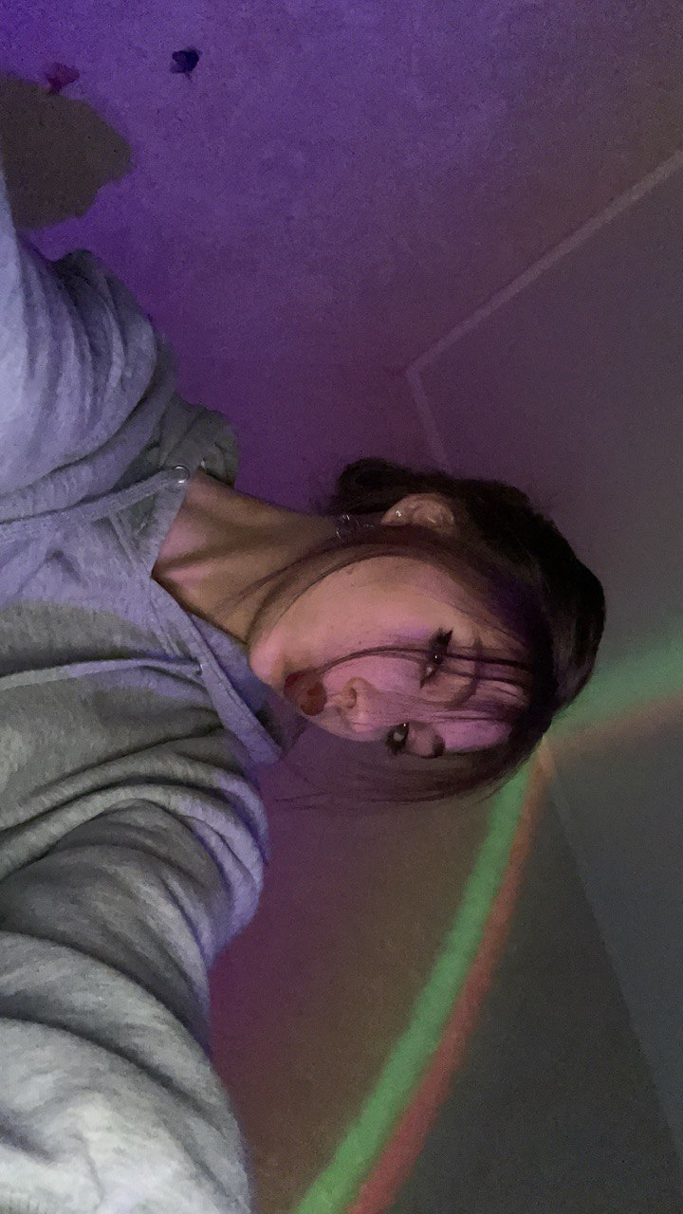
Команда
Соболева Варвара Сергеевна школа №902 «Диалог»
стр.9/10

Slide 9
Спасибо за внимание, дарите радость
• Я хочу выиграть конкурс
• Я хочу реализовать эту идею
• Я ищу деньги для запуска
проекта
• Ищу партнера в команду
стр.10/10
Соболева Варвара Сергеевна, школа №902«Диалог

